Slide 1
ГБОУ СО “Серовская ШИ, реализующая АООП”
ПЕРИМЕТР
МНОГОУГОЛЬНИКА
УМК Школа России, 2 класс, 1 часть.
Разработчик:
Борисова Кира Александровна
учитель начальных классов
ДАЛЕЕ
Серов, 2023

Slide 2
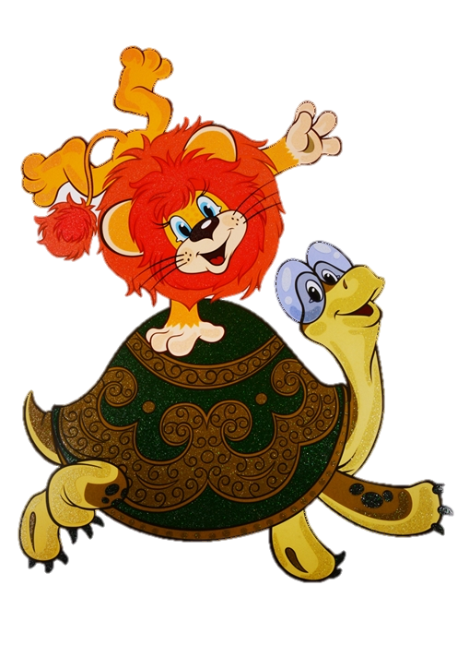
Цель: создание условий для закрепления у обучающихся знаний и умений по теме «Периметр многоугольника» в процессе выполнения интерактивных заданий, осознание необходимости применения данного знания в жизни.
ДАЛЕЕ

Slide 3
Привет, мой новый друг!
Я рад с Тобой познакомиться!
Я Львенок Ррр-Мяу, помогу Тебе запомнить новую тему
«Периметр многоугольника».
Для этого, я уже подготовил для тебя сказочные задания!
Нам будет замурррчательно весело! Проверим, как хорошо ты разобрался в теме «Периметр многоугольника». Перед началом работы предлагаю тебе вспомнить «Важные правила при работе за компьютером»! Щёлкни на значок «солнышка», что бы продолжить работу!

Slide 4
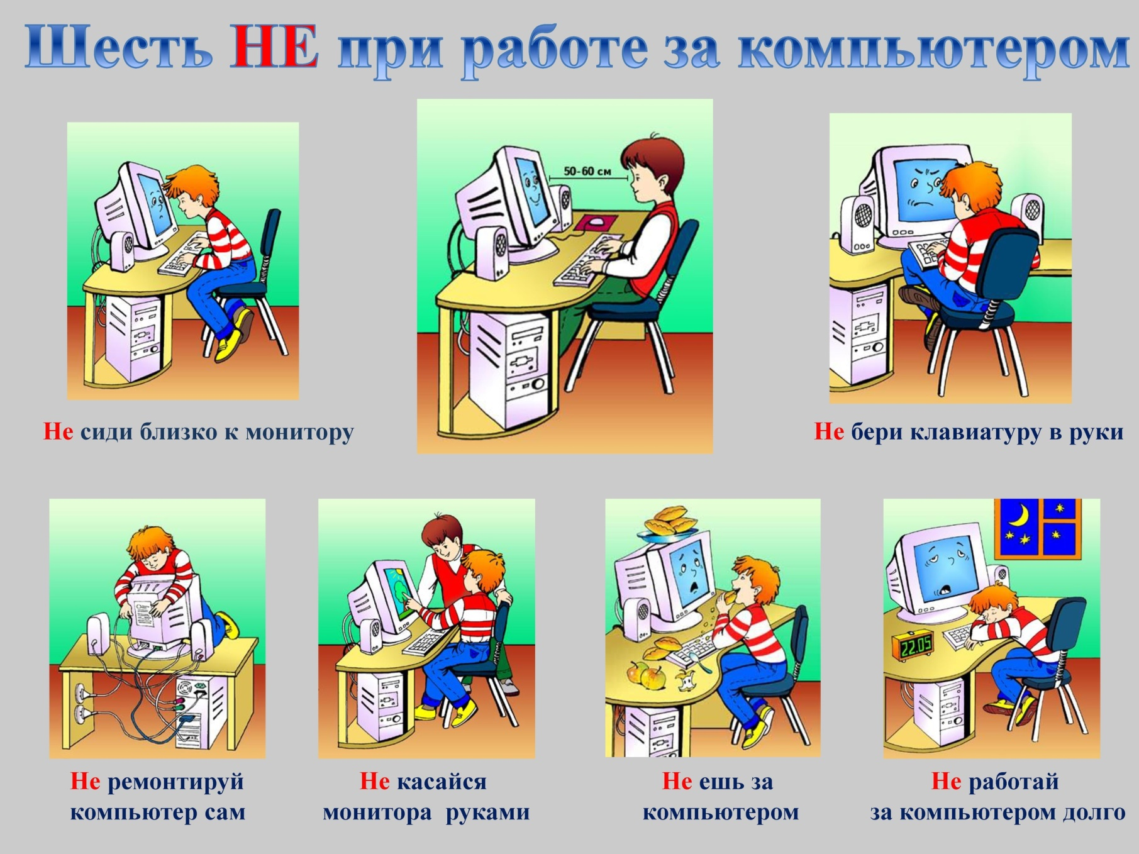
«ВАЖНЫЕ ПРАВИЛА ПРИ РАБОТЕ ЗА КОМПЬЮТЕРОМ»!
ДАЛЕЕ

Slide 5
ОЦЕНКА
Ты вспомнил правила работы за компьютером! Соблюдай их и тогда работа будет безопасной!
Пришло время познакомиться с листом самооценки, который тебе предстоит заполнять в течении всей работы! Чтобы посмотреть лист самооценки, нажми на кнопку «Оценка».

Slide 6
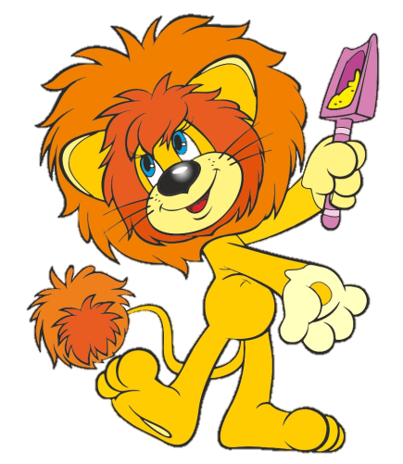
ЛИСТ САМООЦЕНКИ
ЗАДАНИЕ №1 | ЗАДАНИЕ №2 | ЗАДАНИЕ №3
После выполнения задания, сделай отметку в листе самооценки, в колонке под нужным заданием. Критерии оценки: Задание выполнено верно, ошибок нет – Допущена 1 ошибка – Допущено 2 ошибки – Более 2-х ошибок – После выполнения всех заданий и заполнения листа самооценки, сделай скриншот листа самооценки и отправь на проверку учителю по электронной почте: k9024420414@gmail.com
ДАЛЕЕ

Slide 7
ПРАВИЛА
ПОЛЬЗОВАНИЯ КАРТОЙ!
Дорогой друг!
Что бы выполнить все задания, и получить награду, тебе нужно двигаться строго по маршруту «волшебной карты».
Нажми на цифру на карте и выполни задание. Затем вернись к карте и нажми на следующую цифру, и так до тех пор, пока ты не выполнишь все задания!
Я верю, у тебя все получится!
Успехов!
НАЗАД К КАРТЕ

Slide 8
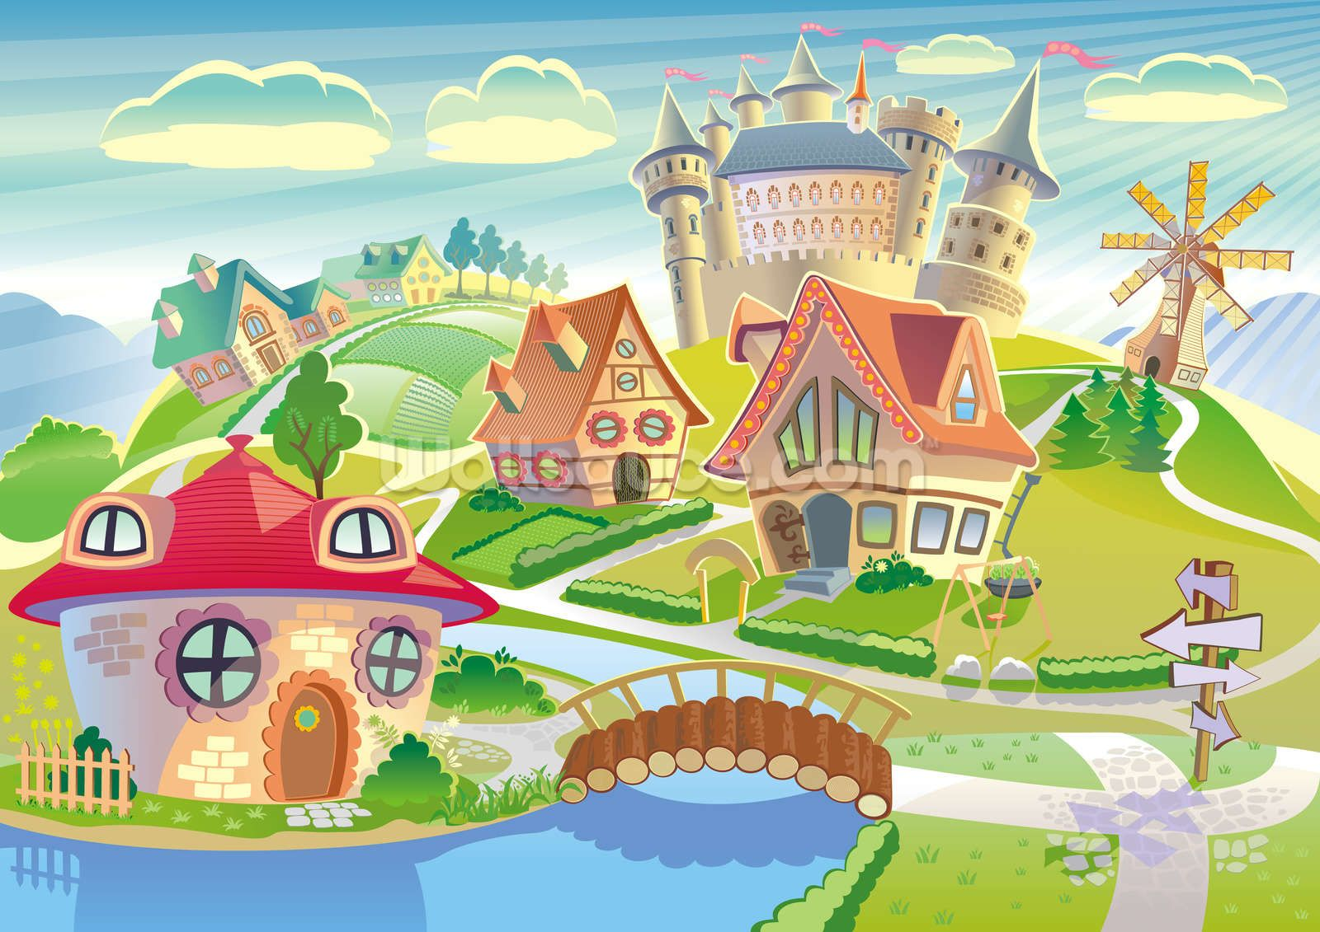
Карта
ФИНИШ!
3
2
1
СТАРТ!

Slide 9
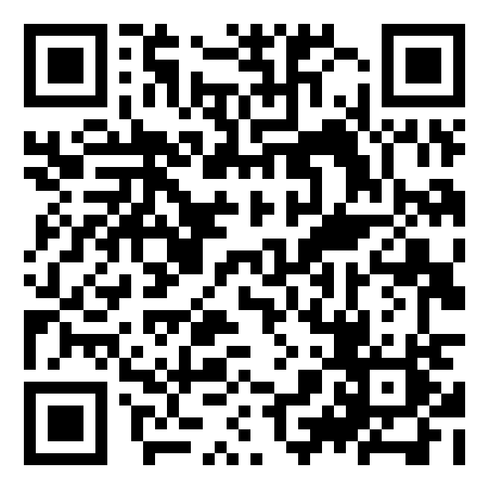
Задание №1
Ура! Ты уже здесь!
Готов выполнить 1 задание?
Тогда начинаем!
Для выполнения 1 задания, перейди по ссылке: https://learningapps.org/watch?v=pwr0rgfpj21
Или, отсканируй QR-Code
ВЕРНУТЬСЯ К КАРТЕ

Slide 10
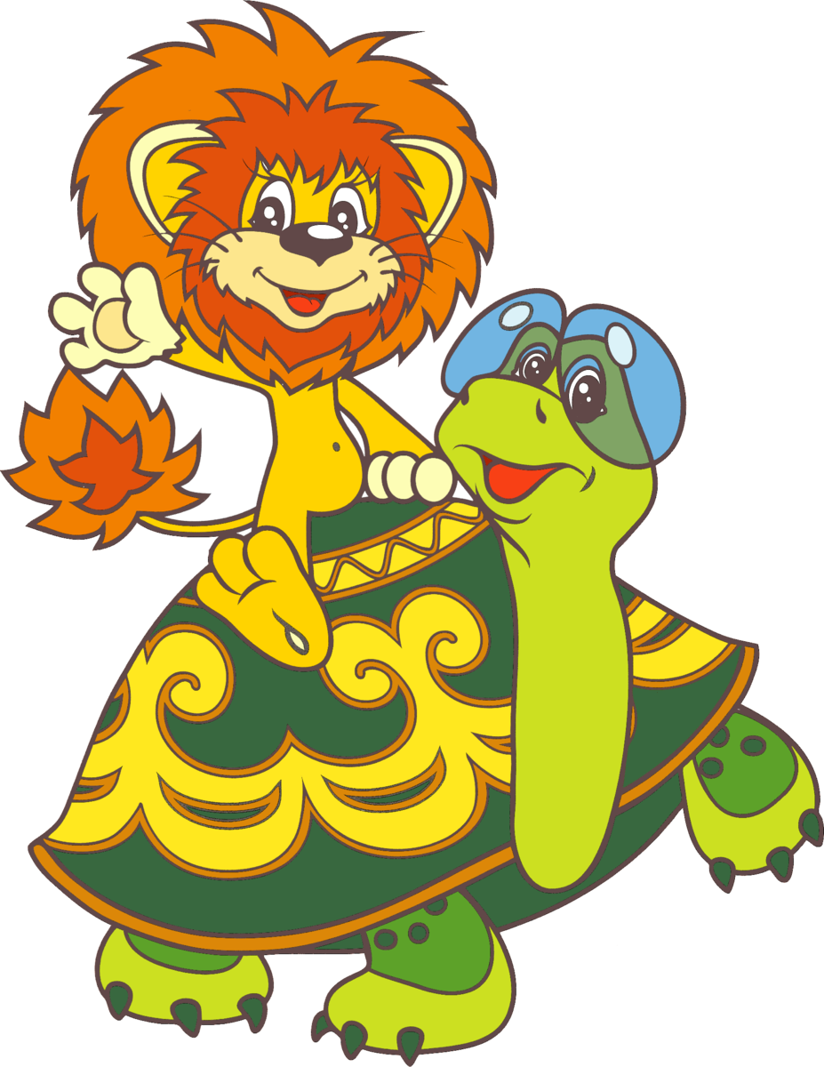
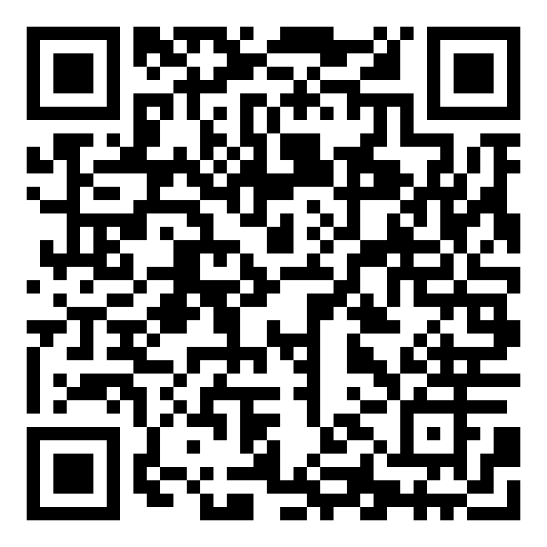
Задание №2
Молодец! Ты справился с заданием №1! Готов выполнить задание №2?
Тогда начинаем!
Для выполнения задания №2, перейди по ссылке: https://learningapps.org/watch?v=prkyc8t7n21
Или, отсканируй QR-Code
ВЕРНУТЬСЯ К КАРТЕ

Slide 11
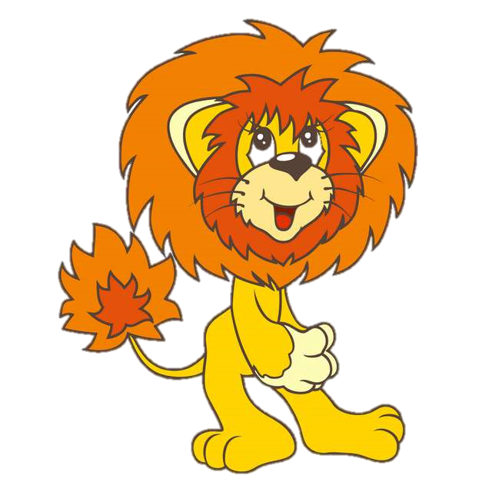
Задание №3
ВЕРНУТЬСЯ К КАРТЕ

Slide 12
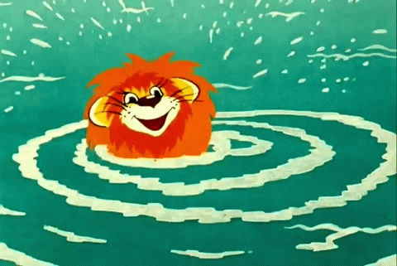
Для вывода и листа самооценки
ЗАПОЛНИТЬ ЛИСТ САМООЦЕНКИ
ДАЛЕЕ

Slide 13
ЛИСТ САМООЦЕНКИ
ЗАДАНИЕ №1 | ЗАДАНИЕ №2 | ЗАДАНИЕ №3
После выполнения задания, сделай отметку в листе самооценки, в колонке под нужным заданием. Критерии оценки: Задание выполнено верно, ошибок нет – Допущена 1 ошибка – Допущено 2 ошибки – Более 2-х ошибок – После выполнения всех заданий и заполнения листа самооценки, сделай скриншот листа самооценки и отправь на проверку учителю по электронной почте: k9024420414@gmail.com
НАЗАД

Slide 14
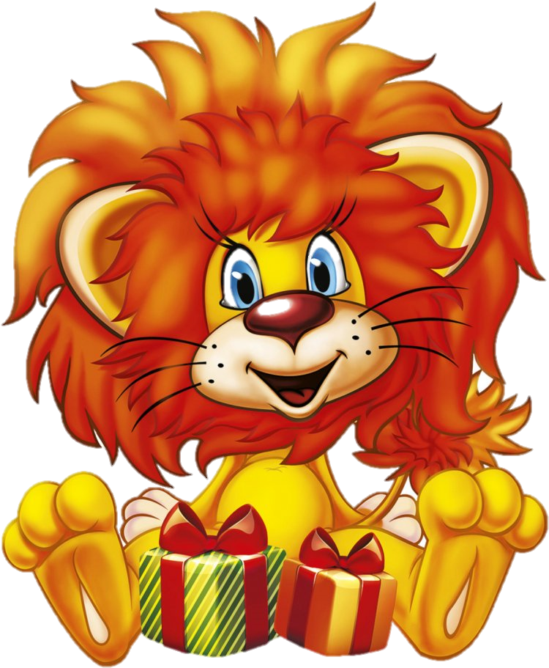
А вот и твоя награда!
ДАЛЕЕ

Slide 15
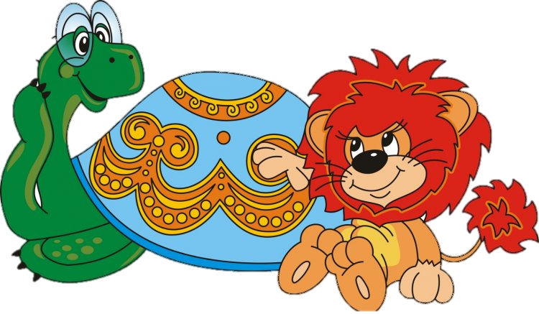
СПАСИБО!
До новых встреч!
ВЕРНУТЬСЯ К НАЧАЛУ

